Slide 1
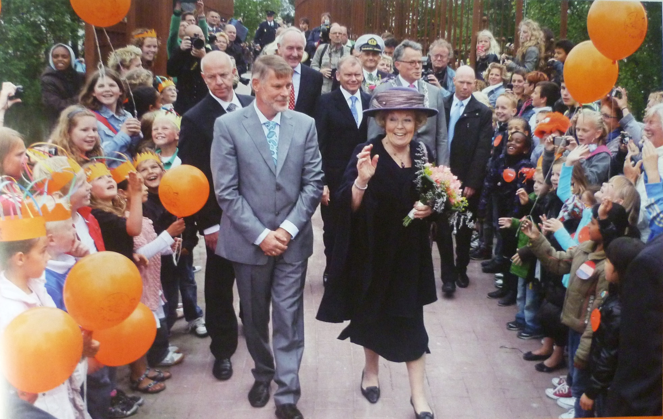
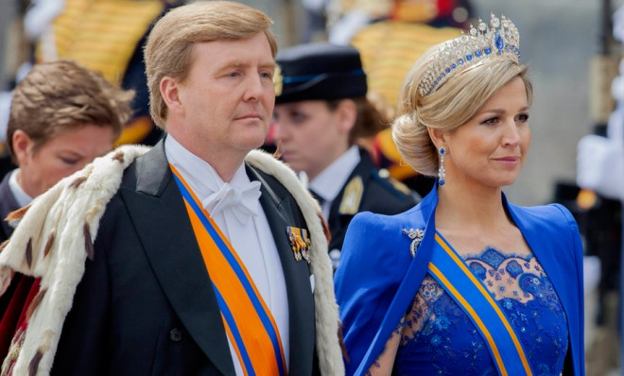
Welke van de twee is allochtoon?

Slide 2
Beide

Slide 3
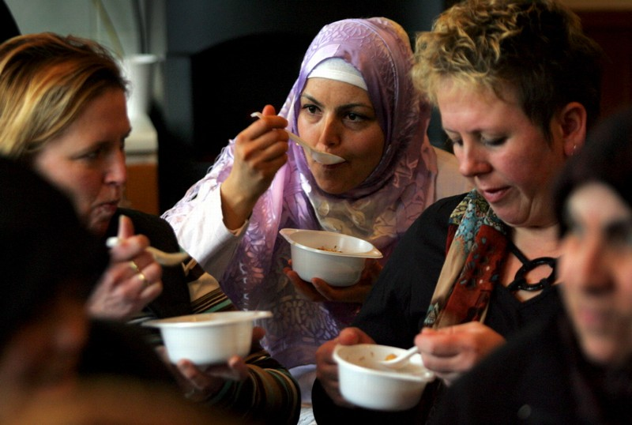
Pluriforme Samenleving

Slide 4
Pluriform: Pluri = veel. Veelvormigheid.
Nederland kent veel verschillende culturen: pluriforme samenleving.
Cultuur: Alle waarden, normen en andere aangeleerde kenmerken die de leden van een groep of samenleving met elkaar gemeen hebben en dus als vanzelfsprekend beschouwen.

Slide 5
Cultuur gaat over invloed van je omgeving.
Wat heeft invloed op wat voor persoon je wordt?
Land van herkomst
Vrienden
Religie
Geboorteplaats
Onderwijs
DNA
Cultuur
Ouders en opvoeding
Geslacht M/V

Slide 6
Word je geboren als de persoon die je later wordt, of word je gedurende je leven veranderd?
Nature of Nurture debat
Nature: Ons gedrag wordt bepaald door aangeboren eigenschappen
Nurture: Ons gedrag wordt aangeleerd.

Slide 7

Nature of Nurture?

Slide 8
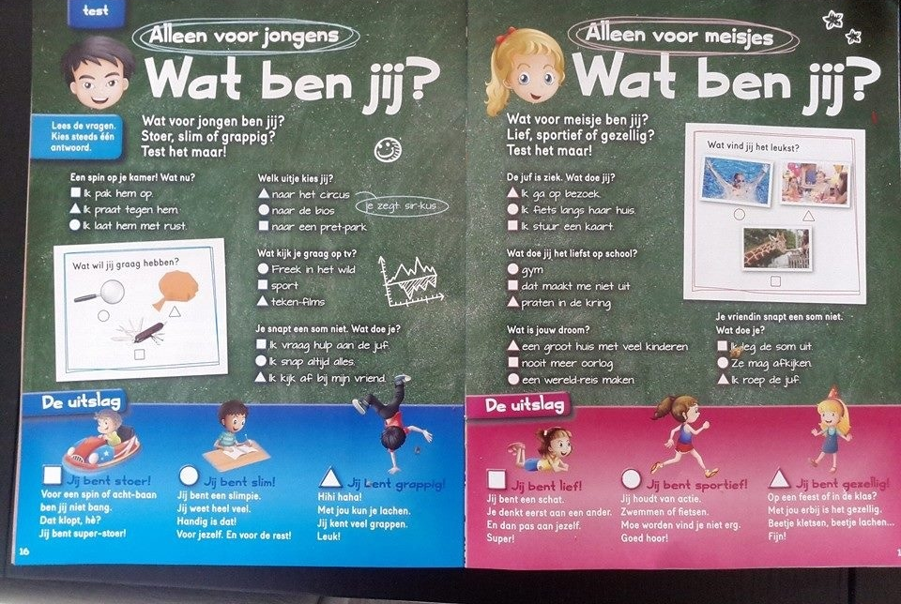
Nature of Nurture?

Slide 9
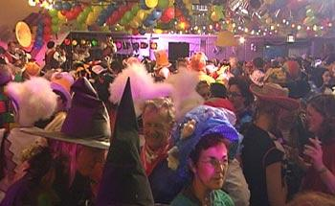
Cultuurkenmerken: kenmerken waardoor culturen zich onderscheiden.
Bepaalde Normen en Waarden. Gewoontes, kunst, sport, symbolen en feesttradities.

Slide 10
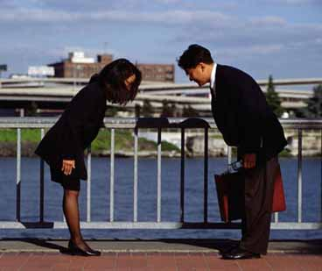
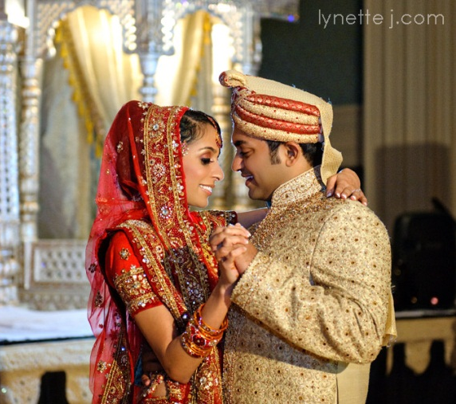
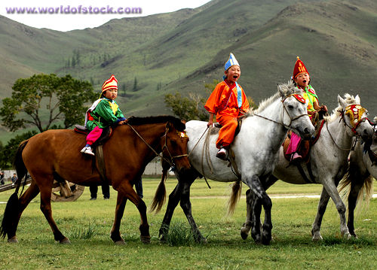
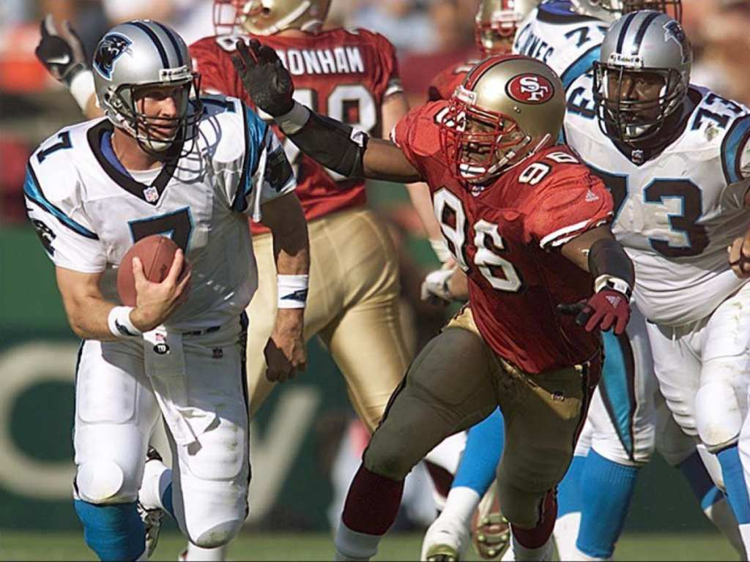
Bepaalde Normen en Waarden. Gewoontes, kunst, sport, symbolen en feesttradities.

Slide 11
In Nederland leven veel cultuurgroepen naast en met elkaar.
Cultuurgroep: mensen met een gemeenschappelijke cultuur.
Voorbeeld van cultuurgroepen in Nederland:
Emo’s, katholieken, milieuactivisten, studenten etc.
Mensen uit andere landen met hun eigen cultuur.

Slide 12
Nederland kent veel verschillende culturen: multiculturele samenleving.
Sommige van deze mensen komen uit een ander land:
Autochtoon: Mensen die in een land wonen waar zij net als hun ouders zijn geboren en opgegroeid.
Allochtoon: Iemand die zelf of van wie ten minste een van de ouders in het buitenland is geboren.

Slide 13
Kenmerken pluriforme samenleving Nederland:
Grote culturele diversiteit
Deze groepen leven deels naast en deels met elkaar.
Gemeenschappelijke cultuurkenmerken vormen samen de Nederlandse cultuur.

Slide 14
Basis hiervoor ligt in de grondwet:
Art. 6: Vrijheid van Godsdienst.
Art. 7: iedereen mag gedachten of gevoelens openbaar maken.
Art. 23: Iedereen mag een eigen school oprichten.
Art. 1: Verbod op discriminatie.

Slide 15
Welke cultuurgroep heeft in Nederland het meeste last van discriminatie?

Slide 16
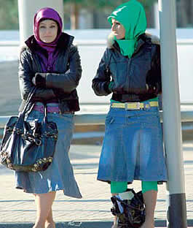
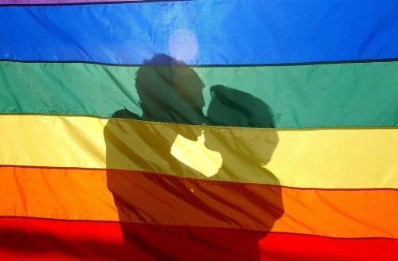
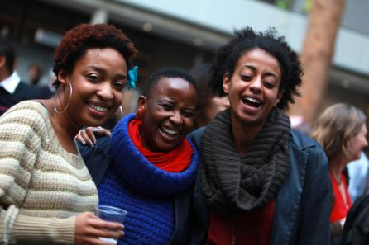
Welke cultuurgroep heeft in Nederland het meeste last van discriminatie?

Slide 17
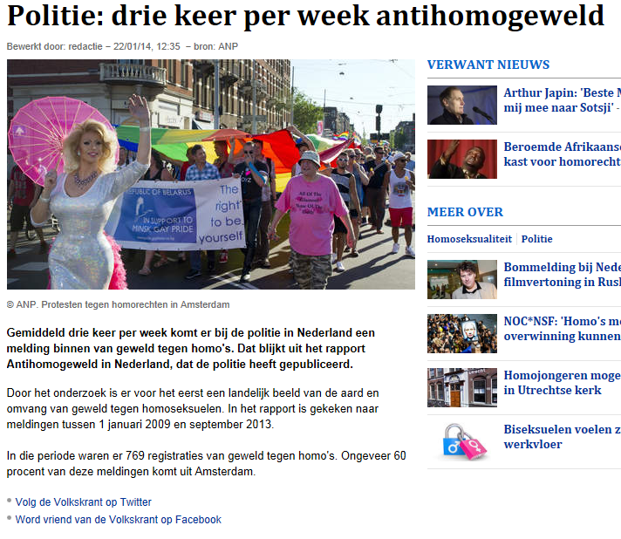

Slide 18
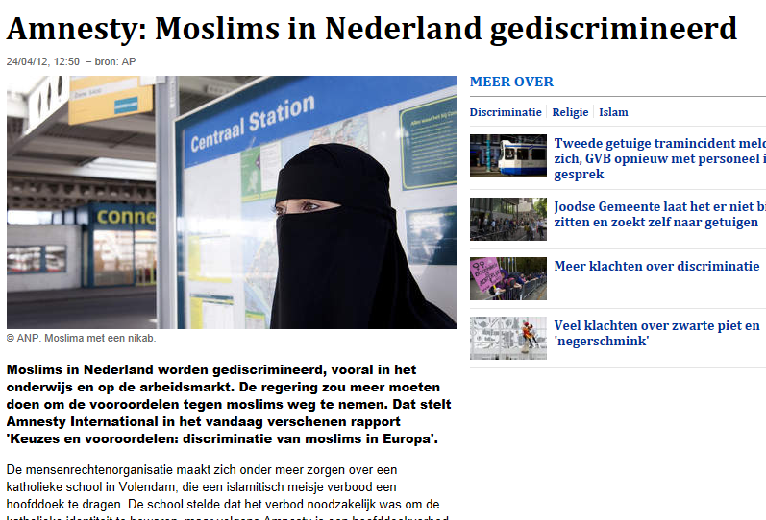

Slide 19
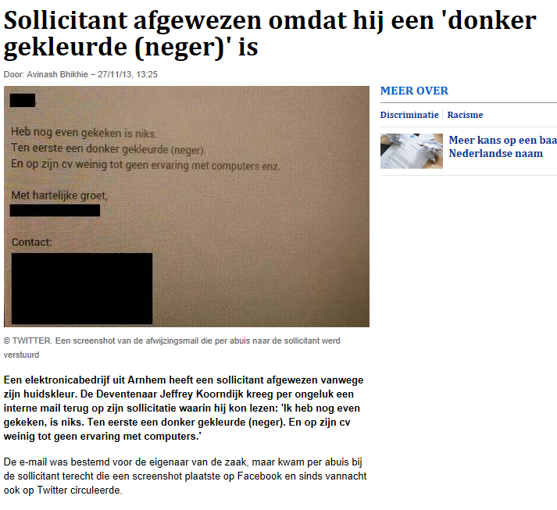

Slide 20
Landen hebben vaak een dominante cultuur: cultuurkenmerken die door de meeste mensen worden geaccepteerd.
Voorbeeld dominante kenmerken:
Nederlandse taal
Gelijkheid man en vrouw

Slide 21
Naast een dominante cultuur komen in alle samenlevingen ook subculturen voor.
Subcultuur: een groep met afwijkende cultuurkenmerken dan de dominante groep.
Tegencultuur: een groep die strijdig is met de dominante cultuur. Ze verzetten zich er tegen en kunnen zelfs een bedreiging voor de dominante cultuur vormen.

Slide 22
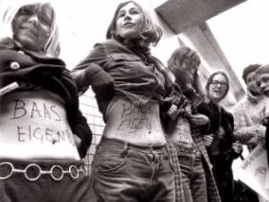
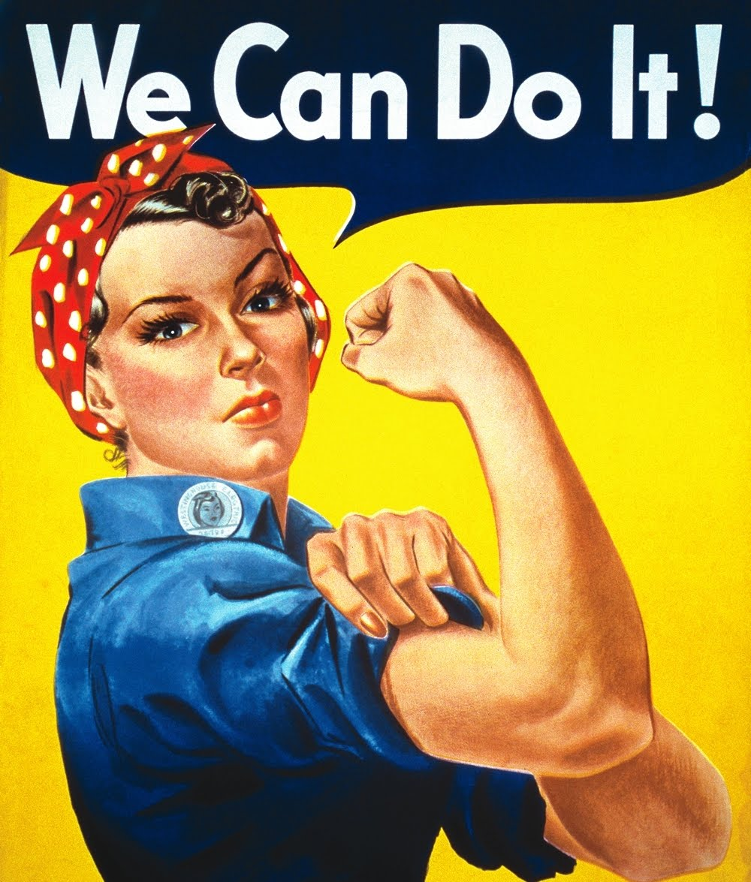
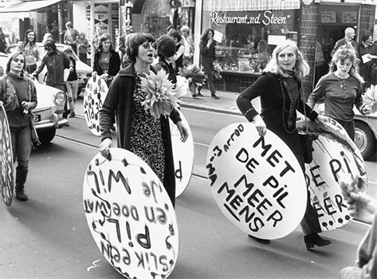
Tegencultuur
Feminisme
Jaren ’60, ‘ 70, ‘ 80

Slide 23
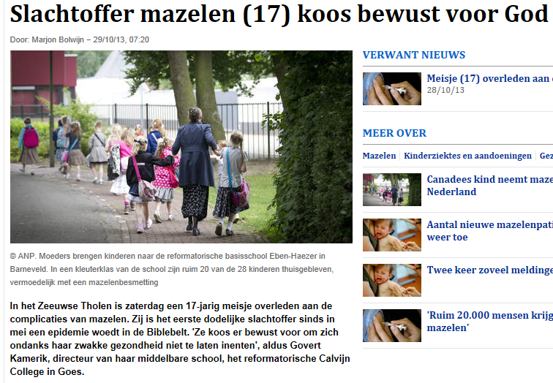
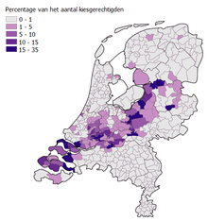
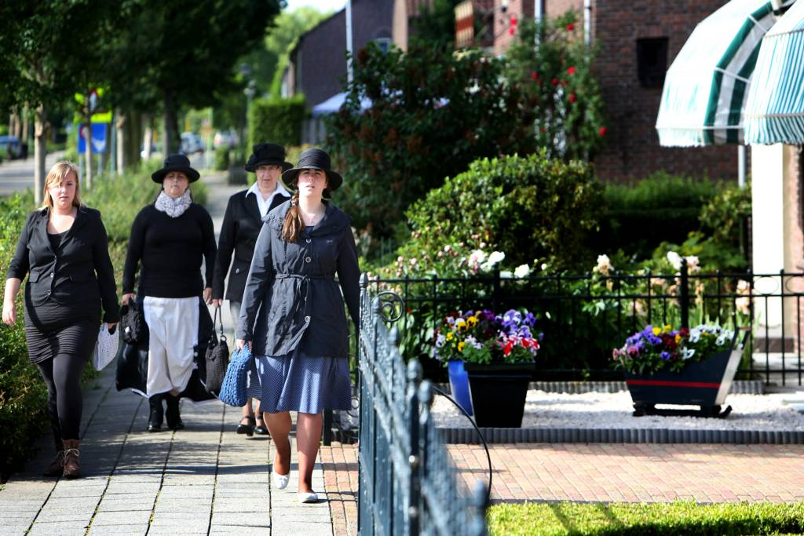
Subcultuur
Gereformeerden

Slide 24
LET OP:
Cultuur staat nooit stil: is altijd in beweging en verandering.
Je kunt niet spreken van de Nederlandse cultuur: deze bestaat uit sub- en tegenculturen en veranderd constant.

Slide 25
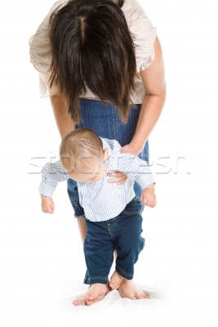
Een cultuur draagt zijn belangrijkste kenmerken over aan nieuwe leden: socialisatie.
Socialisatie vindt plaats via imitatie.

Slide 26
Socialisatie vindt plaats via socialiserende instituties: de plekken en personen waar je de kenmerken van je cultuur leert.
Dit zijn: instellingen, organisaties en collectieve gedragspatronen waarbinnen en waarlangs de cultuuroverdracht in een samenleving plaatsvindt.
Voorbeelden insituties: het gezin, je school, je vriendenkring, je geloof, sportclub etc.

Slide 27
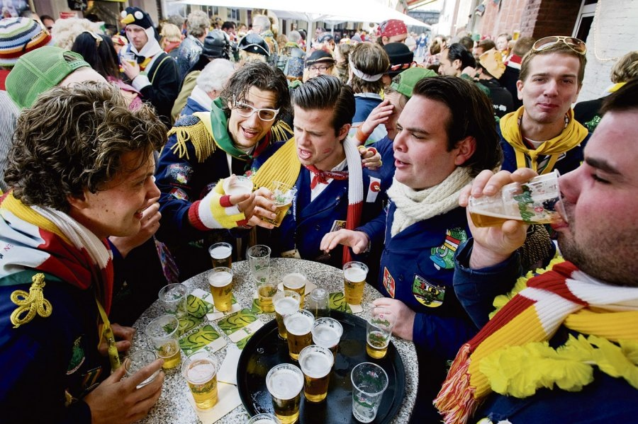
Collectieve gedragspatronen: bijv. Carnaval, Ramadan of sinterklaas.

Slide 28
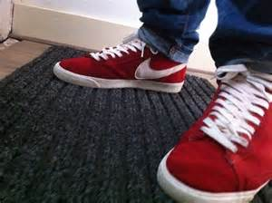
Sociale controle: de manier waarop mensen anderen stimuleren of dwingen zich aan de geldende normen te houden.
Formeel: geschreven wetten.
Informeel: ongeschreven wetten, beleefdheid.

Slide 29

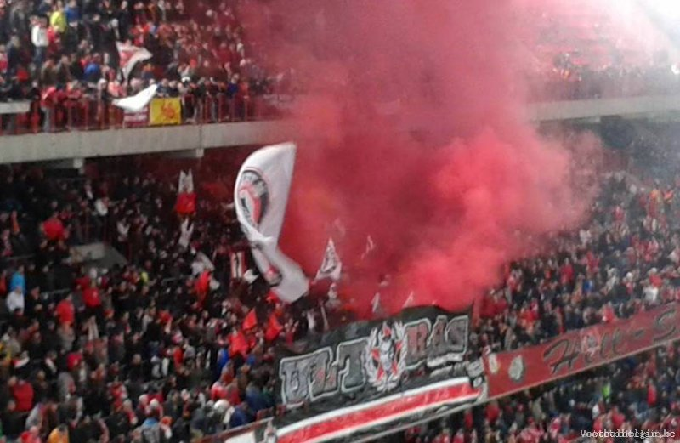
Met behulp van sancties worden mensen in een cultuur beloond of gestraft voor hun gedrag.
Ook deze kunnen formeel en informeel zijn.
(formele) Beloning (informele) Straf

Slide 30
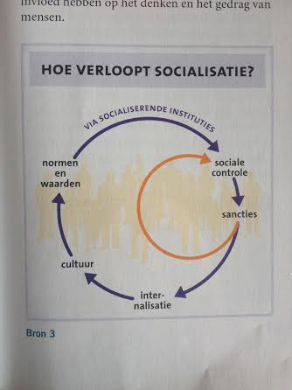
Internalisatie:
Bepaalde aspecten van een cultuur zijn zo gewoon voor je geworden dat je ze automatisch uitvoert.
Blz 117

Slide 31
Door socialisatie en internalisatie ga je het normaal vinden dat je bij een groep hoort: groepsidentificatie.
Daardoor zijn bepaalde karaktereigenschappen niet van jezelf maar van de cultuur (nurture)

Slide 32
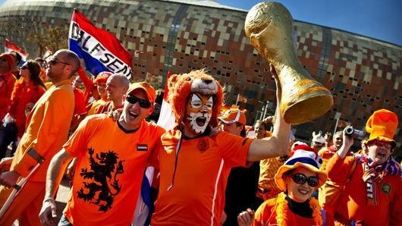
In de meeste culturen krijg je de ruimte om je toch individueel te ontwikkelen. Deze cultuur noemen we dan individualistisch.
In andere culturen draait alles meer om de groep: collectivistisch.

Slide 33

Bij identificatie met een groep spreken we van sociale identiteit.
Maar elk mens heeft ook een persoonlijke identiteit.

Slide 34
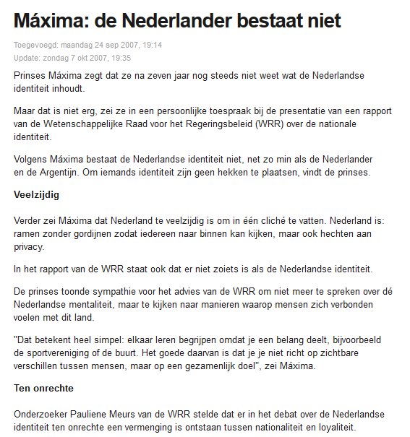
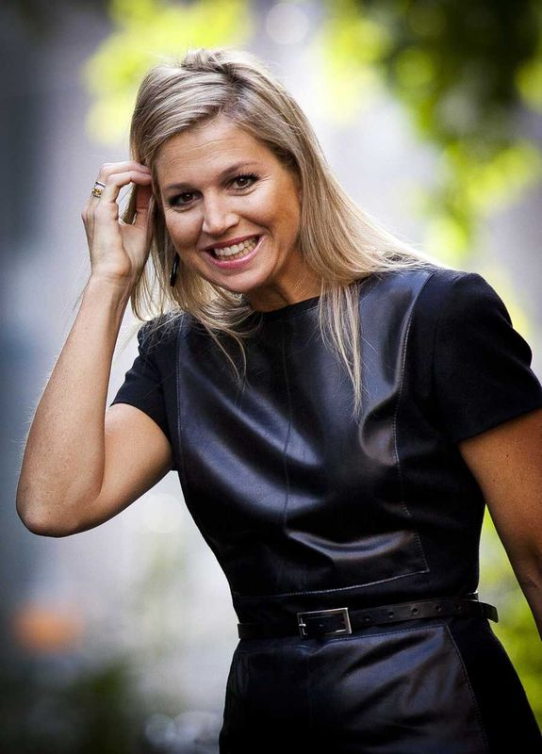

Slide 35
3. Cultuurverschillen

Slide 36
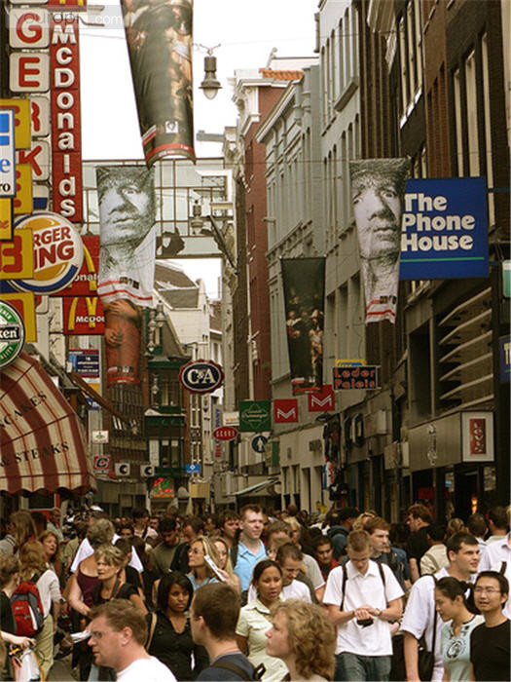
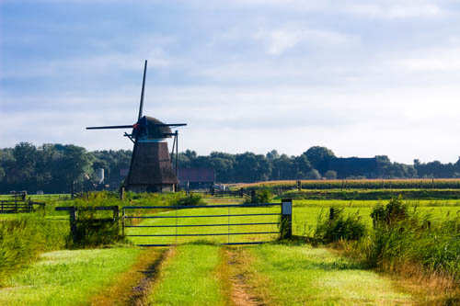
Verschillen in Nederlandse Cultuur
Stad Platteland

Slide 37
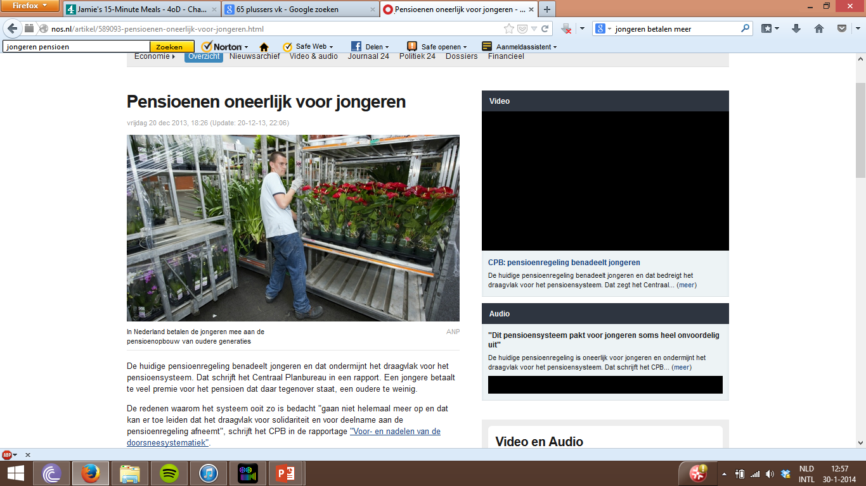
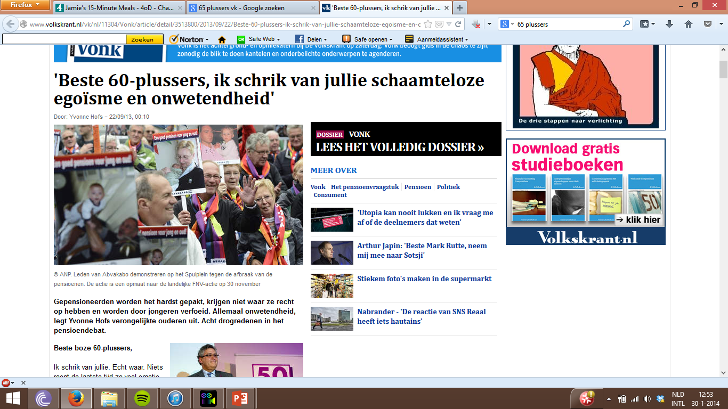
Generatieconflict
Jong Oud

Slide 38
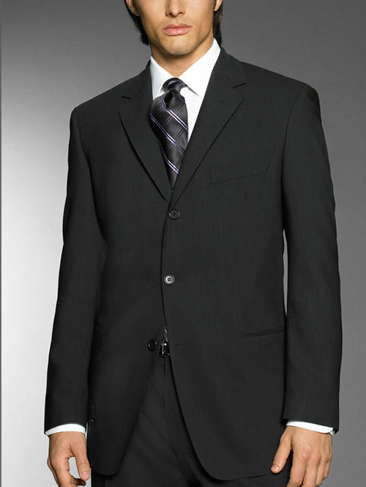
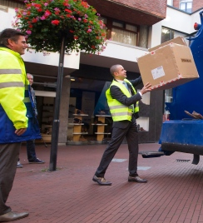
Beroep
Bedrijfscultuur

Slide 39
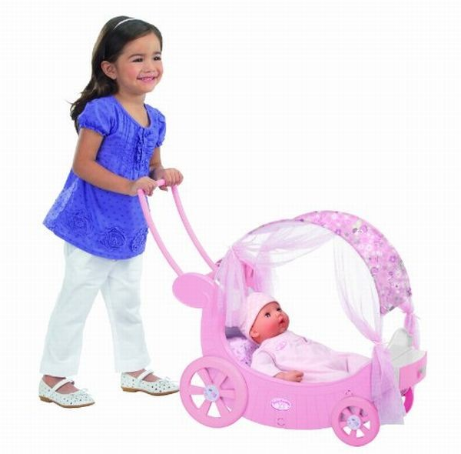
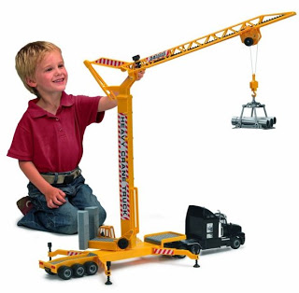
Sekse
Man/vrouw: Rolpatronen

Slide 40
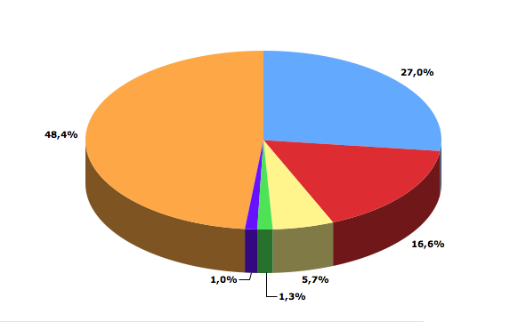
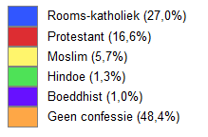
Godsdienst

Slide 41
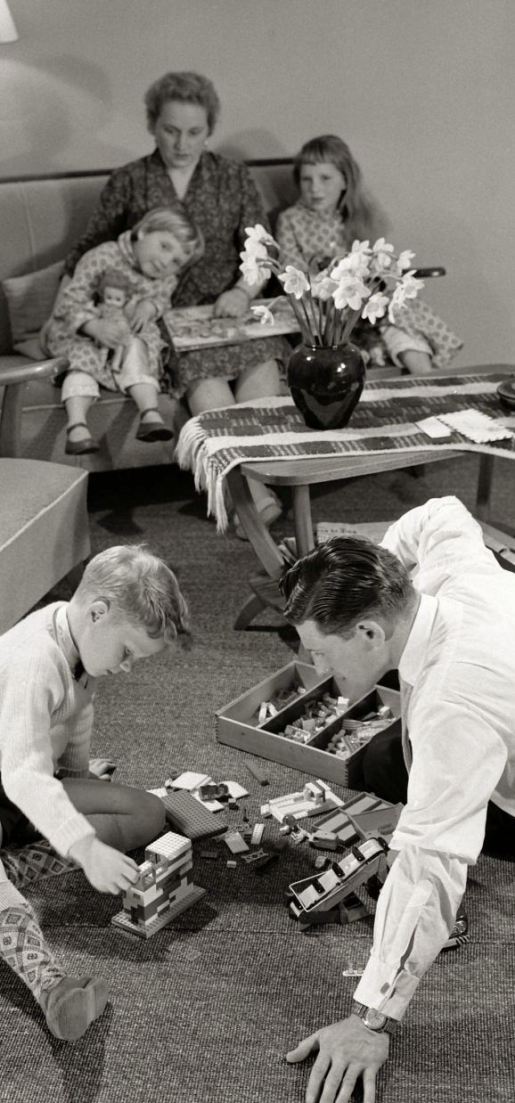
4. Culturele veranderingen

Slide 42
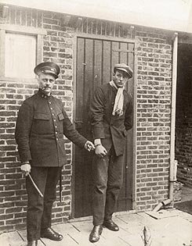
Nederland voor de Tweede Wereldoorlog.
Gezagsverhouding

Slide 43
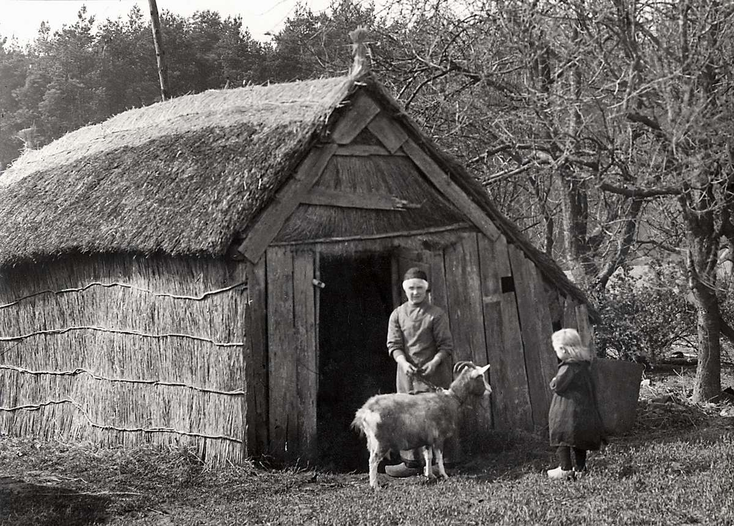
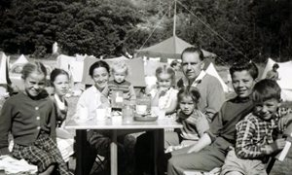
Sociaal-Economische Klassen
Verschil arm-rijk

Slide 44
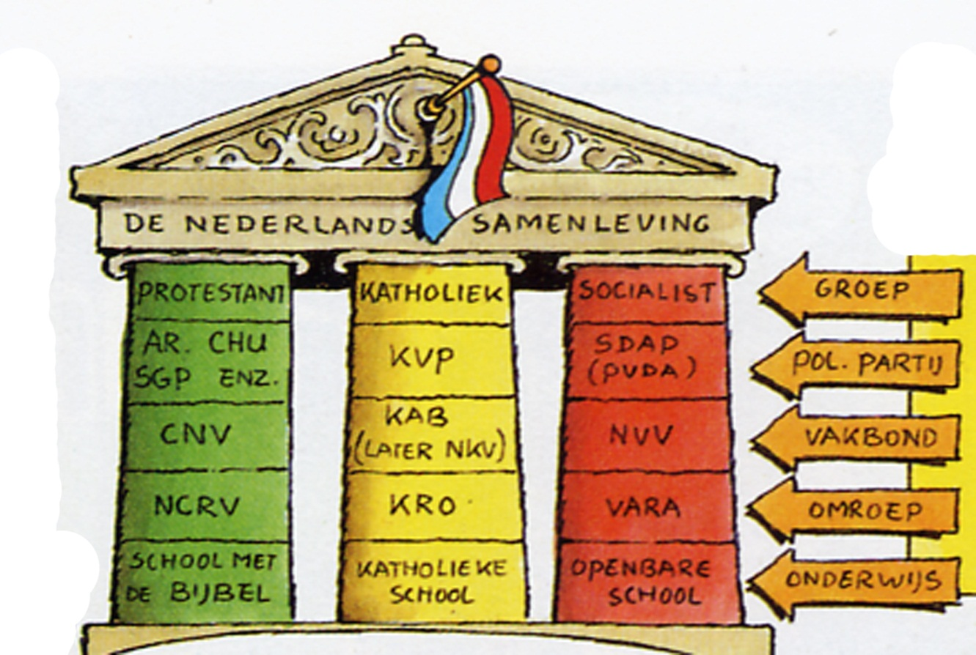
Verzuiling.

Slide 45
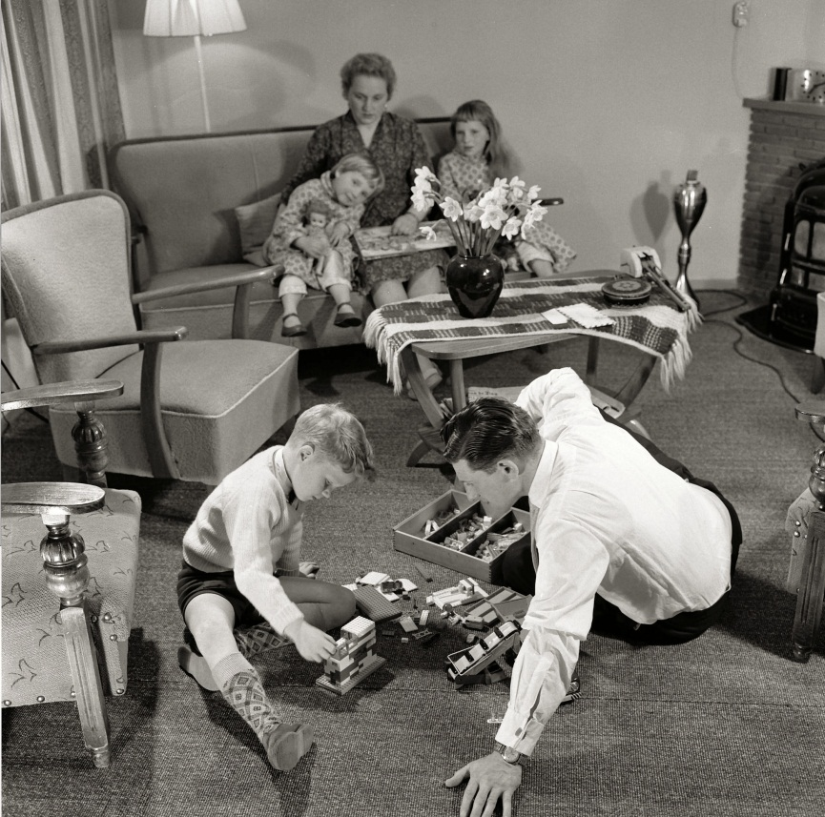
Gezin was centrale samenlevingsvorm.
Man was hoofd.
Vrouw: handelingsonbekwaam.

Slide 46
Weinig kansen voor jongeren. (Tenzij uit een rijk gezin)
Niet studeren
Jong aan het werk.
Op jonge leeftijd trouwen.

Slide 47
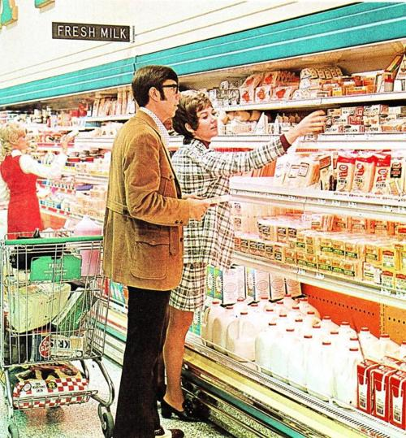
Na de Tweede Wereldoorlog:
Groeiende welvaart
Consumptiemaatschappij: samenleving waarin bedrijven zich sterk richten op het produceren van luxegoederen voor consumenten.
Sociale mobiliteit neemt toe: mensen uit lagere sociale klassen kunnen vaker studeren en beter werk krijgen.

Slide 48
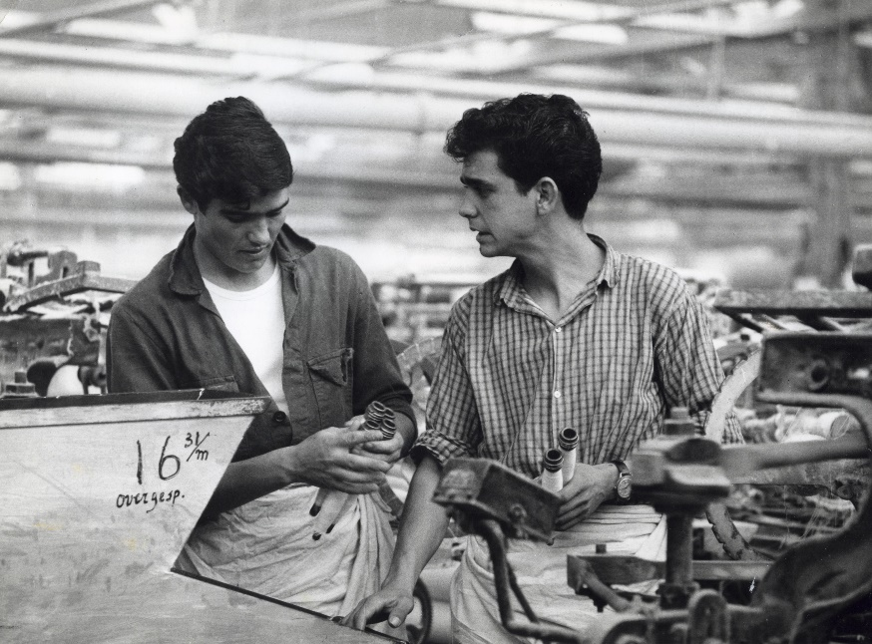
Na de Tweede Wereldoorlog:
Migratie van Turkse, Marrokaanse en Spaanse arbeiders.
Goedkope werkkrachten die zorgen voor snelle wederopbouw.

Slide 49
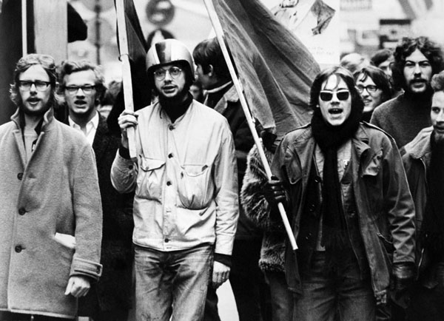
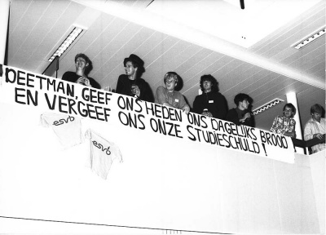
Na de Tweede Wereldoorlog:
Een hogere opleiding betekent een grotere mondigheid: mensen zijn minder volgzaam en dagen het gezag uit,

Slide 50
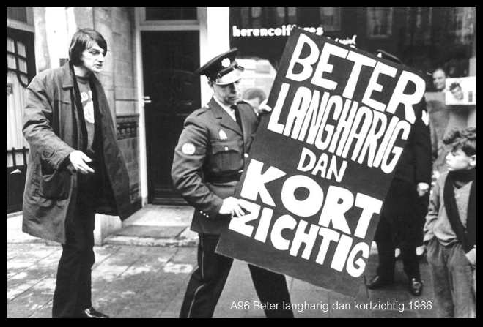
12.2 Hoe kwam Nederland na de opbouwperiode terecht in een Culturele Revolutie?

Slide 51
Popmuziek:
Combinatie van Rock ‘n Roll, Blues en R ‘n B (zwarte muziekstijlen)
Toegankelijk gemaakt voor een jong blank publiek
The Beatles in Nederland
http://www.youtube.com/watch?v=XxifNJChWZ0&t=2m25s
En the Rolling Stones in Nederland
http://www.youtube.com/watch?v=xX7s_px1ED4&t=1m34s
My Generation…
http://www.youtube.com/watch?v=0D61JxMrVlg&t=2m57s

Slide 52
Jaren ‘60
Sociale en Culturele revolutie
Jongeren gingen zich in de jaren ‘60 steeds meer een eigen levensstijl ontwikkelen.
Jongerencultuur
Eigen kleding en muziek die steeds meer voor jongeren bedoelt was.

Slide 53
Gevolgen van de Sociale en Culturele revolutie:
Individuele ontplooiing: Mensen wilden als individu worden gezien. Eigen kleding, woning en relaties.
Feministische actiegroepen: vrouwen willen zelfde rechten als man.
Vrouwen strijden voor recht op:
Gelijk werk – gelijk loon.
Anticonceptiepil en abortus.
Betere en betaalbare kinderopvang.

Slide 54

Religie
Vanaf 1960: minder gelovigen: ontkerkelijking.
Ontzuiling: einde verzuiling.
Secularisatie: religie wordt minder belangrijk
Maar mensen geloven
nog wel: spritualiteit,
meditiatie, yoga,
helderziendheid.

Slide 55




Media speelt hierin een belangrijke rol: diversificatie van het media-aanbod.

Slide 56



Culturele Globalisering.
Door internet, de mogelijkheid om te reizen en andere wereldwijde media staat de hele wereld met elkaar in contact.
We nemen daardoor veel cultuur uit de rest van de wereld over.

Slide 57
5. Immigratie naar Nederland

Slide 58

Migratie is van alle tijden.
Mensen migreren al eeuwen van en naar Nederland om verschillende redenen.

Slide 59
Waarom migreren mensen?
Politieke motieven
Eonomische motieven
Sociale motieven.

Slide 60
Arbeidsmigranten
Uit EU: Polen, Bulgaren, Roemenen. Bijv. Seizoenswerk in tuinbouw.
Hoogopgeleid: Uit China, VS, Duitsland. Kennismigranten
Werkzoekenden uit arme gebieden buiten de EU. Tegenwoordig heel moeilijk door immigratiewetten. Illegalen.

Slide 61
Uit voormalige Kolonien.
Indonesie:
Onafhankelijk in 1949: immigratie van Indiers met Nederlandse afkomst/ouders.
1951: Molukkers. Oudsoldaten van het Nederlands indisch leger. Werden gezien als verraders in eigen land.
Nederlandse regering beloofde de Molukkers een onafhankelijk staat te geven.
Weinig opvang: eerste Molukkers kwamen in voormalige concentratiekampen terecht.

Slide 62


Treinkaping de Punt en school Bovensmilde

Slide 63

Suriname
Onafhankelijkheid in 1975.
1987: Staatsgreep militair Desi Bouterse: nieuwe migratiestroom.
Surinamers: gemengde cultuur, velen stammen af van slavenarbeiders.

Slide 64
Antillen
Vanaf Jaren 60 grote werkloosheid op antillen.
Antilianen konden vrij naar Nederland reizen.
Nog steeds onderdeel van het koninkrijk van Nederland

Slide 65
Gezinshervorming
Legale immigranten kunnen hun gezin naar Nederland halen.
Strenge regels:
Beide partners min 21 jaar zijn
Examen inburgering halen.
Partner in Nederland moeten het minimumloon aan inkomen hebben.
Kinderen alleen toegelaten onder de 18

Slide 66
Vluchtelingen: mensen die in eigen land worden vervolgd vanwege geloof, politieke overtuiging of seksuele geaardheid. Of op de vlucht zijn voor oorlogsgeweld.
Vluchtelingen kunnen in een ander land asiel aanvragen.
Als ze:
Identiteitspapieren hebbn
Aannemelijk maken dat terugsturen gevaarlijk is.
Drie argumenten voor
Drie argumenten tegen
Drie weerleggingen tegen je tegenargumenten
Conclusie
Totaal 1000 woorden

Slide 67
6. Botsende culturen en grondrechten

Slide 68
Manieren waarop mensen omgaan met de culturele diversiteit in een pluriforme samenleving.
Segregatie
Assimilatie
Integratie

Slide 69


Segregatie
Groepen leven niet met, maar naast elkaar.

Slide 70

2. Assimilatie
Bevolkingsgroep past zich zo volledig aan, hun oorspronkelijke cultuur verdwijnt vrijwel volledig.

Slide 71

3. Integratie
Bevolkingsgroep past zich aan maar behoudt belangrijke elementen van eigen cultuur.

Slide 72

“ Liever bidden dan vaccineren”
Hoe gaan we om met cultuurverschillen?

Slide 73
Hoe kunnen cultuurverschillen tot conflicten leiden?
Welke strategieën kan de overheid hierbij hanteren?
We bekijken cultuurverschillen vanuit vier onderwerpen:
Religieuze vrijheid
Emancipatie
Huwelijk en seks
Vrijheid van Meningsuiting

Slide 74
Religieuze vrijheid
Botsing tussen regels streng gelovigen en dominante cultuur.
Bijv. niet inenten kinderen bij streng Christenen.

Slide 75
Emancipatie
In Nederland:
Gelijkberechtiging voor vrouwen en homoseksuelen.
Sommige culturen in Nederland staan hier negatief tegenover: de SGP (Gereformeerden) en moslims.

Slide 76
Huwelijk en Seks
Veel culturen:
Strenge regels over relaties, huwelijk en seks. Ouders bemoeien zich met partnerkeuze.
Nederlandse cultuur is daarin vrijer. Voor jonge tweede generatie allochtonen is het daarom soms lastig kiezen tussen verschillende culturen.

Slide 77
Vrijheid van meningsuiting
In Nederland:
Artikel 7 van de grondwet zorgt voor vrijheid van meningsuiting, zolang je daarbij je aan de wet houdt.
Binnen een democratie is het normaal dat media en politici de grenzen hiervan opzoeken. Sommige culturen en religies zijn tegen van vrijheid van meningsuiting. D

Slide 78
Wat kan de overheid doen met cultuurverschillen?
Dulden: accepteren, anderen vrijheid gunnen.
Confronteren en beslechten: mensen aanspreken op hun gedrag met het doel dat ze veranderen.
Verbieden en handhaven: afwijkend gedrag bestraffen.

Slide 79
7. Sociale Cohesie

Slide 80
Sociale Cohesie: de mate waarin mensen bindingen met elkaar hebben.
Daar kan veel of weinig van zijn.

Slide 81
Verschillende soorten bindingen.
Affectieve bindingen.
Economische bindingen
Cognitieve bindingen
Politieke bindingen.
Lopen constant door elkaar heen.

Slide 82
Affectieve bindingen
Emotionele band tussen mensen: vriendengroep, sportclub, kerkgemeenschap.
De affectieve binding kan zowel positief als negatief zijn.
Kan ook leiden tot wij-zij denken.

Slide 83
Economische bindingen
Financiele afhankelijkheid. Via werk maar ook via het uitgeven van geld.
Deze bindingen zijn ook geglobaliseerd. Over de hele wereld.

Slide 84
Cognitieve bindingen.
Overdragen van kennis: scholing, internet, gezin.
Historische kennis kan mensen meer sociale cohesie bieden: het gevoel van een gedeelde geschiedenis.

Slide 85
Politieke bindingen.
Machtsverhouding: afhankelijkheid van overheid, politie, pensioenen.
Sociaal contract: overeenstemming over de regels die voor iedereen gelden.

Slide 86
8. De toekomst van de pluriforme samenleving

Slide 87
Moeten de grenzen open blijven of dicht?
Moeten cultuurverschillen worden afgeremd of toegejuicht?

Slide 88
8.1 Moeten de grenzen open blijven of dicht?
Sinds enkele jaren een restrictief toelatingsbeleid: niemand komt binnen tenzij die aan bepaalde eisen voldoet.
Die eisen komen uit internationale verdragen.

Slide 89
Door Nederland ondertekende verdragen.
1948: Universele verklaring van de Rechten van de mens
Verbod op discriminatie.
1950 Europees verdrag voor de rechten van de mens:
Recht op gezinshereniging
1951 VN Vluchtelingenverdrag
Asielrecht en definitie vluchtelingen/
1992 Verdrag van Maastricht
Vrij verkeer van personen en goederen binnen EU.

Slide 90
Conclusie: grenzen open of dicht?

Slide 91
Conclusie: grenzen open of dicht?
Nederland heeft door internationale verdragen weinig zeggenschap hierover.
Bovendien kan migratie de vergrijzing opvangen.

Slide 92

Cultuurverschillen.
Uiteenlopende ideeen.
Christendemocraten
Vrijheid van Godsdienst
Ritsmodel: andere culturen moeten in de Nederlandse ritsen.

Slide 93


Cultuurverschillen.
Liberalisme
Eigen verantwoordelijkheid, ook voor nieuwkomers.
Klassieke grondrechten staan voorop.

Slide 94

Rechts Populisme
Rechts-Populisme
Migratie als bedreiging.
Integratieplicht.

Slide 95



Sociaal-democratie
Samenleving met gelijke kansen.
Partijen verschillen van mening over cultuur en integratie.
Overheid moet actief werken aan integratie
Eigen verantwoordelijkheid.

Slide 96
Opdracht: Toetsvragen maken
Stap 1:
Bedenk individueel vier toetsvragen. Elke vraag moet over een andere paragraaf gaan.
Stap 2:
Maak een tweetal. Kies uit jullie acht vragen een top 4. Nummer de top vier ook met de beste vraag bovenaan.
Stap 3:
Ga met twee tweetallen samen zitten. Kies uit de acht vragen een top 3.
Presenteer deze top drie aan de klas.
LET OP:
Begin pas met de volgende stap als de docent daar opdracht voor geeft.
Bij elke stap krijg je een nieuw opdrachtenblad.

Slide 97
In de folder van de Bart Smit staan op een pagina kinderen die spelen met huishoudmiddelen. Daarbij staat de tekst: ‘zo goed als je moeder, dat wil jij toch ook!’
A; Geef aan wat hier het Socialiserende instituut is
B; Wat is hier de socialisatie?
C; wat zijn de sancties ? (beloning/straf)
D; wat is hier de internalisatie?

Slide 98


Wanneer we maatschappelijke problemen analyseren moeten we kritisch omgaan met informatie.
Betrouwbaarheid van de bron: wanneer is iets een feit en wanneer een mening? Wanneer is iets subjectief of objectief?
Objectief: feiten.
Subjectief: vooroordelen.

Slide 99

Communicatie en communicatieruis (blz 17)
Verstoring van informatie door zender:
Manipulatie (weglaten of verdraaien van feiten)
Propaganda (eenzijdige informatie geven)
Indoctrinatie (opdringen van eenzijdige informatie)
Verstoring van informatie door ontvanger:
Selectieve perceptie (informatie vervormen)
Referentiekader (de bril waar je door kijkt)
Communicatieruis: De boodschap wordt verstoord.

Slide 100



Hoe komen we aan informatie?
Meerderheid van informatie komt via: Massamedia
Media die voor een grote groep mensen beschikbaar is.
Televisie
Internet
Kranten(?)

Slide 101




Hoe komen we aan informatie?
Meerderheid van informatie komt via: Massamedia
Maar ook:
Mobiele telefonie
Games
Popmuziek
Films

Slide 102






Hoe komen we aan informatie?
Massamedia: bepaalt voor een groot deel hoe we naar de wereld kijken.
Hoe?
Zes theorieën.

Slide 103


Hoe komen we aan informatie?
1. Injectienaaldtheorie
Invloed van de media door manipulatie en indoctrinatie.
Voorbeeld:
Van geweld in media wordt je gewelddadiger.

Slide 104
Hoe komen we aan informatie?
2. multiple-step-flowtheorie
Niet de media maar belangrijke personen in je eigen omgeving hebben invloed via media (opinieleiders).
Voorbeeld:
Iemand uit je omgeving ziet iets (Geert Wilders op het journaal) en zegt tegen jou: “Die Geert Wilders heeft helemaal gelijk!”. Jij neemt deze mening over.

Slide 105

Hoe komen we aan informatie?
3. De cultivatietheorie
Mensen denken dat de wereld die zij zien in media echt is en nemen deze wereld over.
“Wat je ziet in media ga je als ‘echt’ zien.”
“Soapacteurs die op straat worden aangesproken. “
Of:

Slide 106


Hoe komen we aan informatie?
4. De theorie van selectieve perceptie
De gebruiker selecteert wat hij/zij overneemt van media. Dit kan verschillen per persoon.
5. Agendatheorie
Media bepaalt niet hoe mensen denken, maar vooral waarover.
Media beïnvloedt ook de politieke agenda.

Slide 107
Hoe komen we aan informatie?
6. De framingtheorie
Gaat door op de agendatheorie, de media bepaalt ook de hoek van waaruit we over iets praten. Hoe de media onderwerpen belicht (mediaframe).

Slide 108
Andere leerstof uit de inleiding:
Wanneer is iets een “Maatschappelijk probleem”?
Geldt voor grote groepen
Het probleem kan alleen gemeenschappelijk door de overheid worden opgelost?
Het probleem heeft te maken met tegenstellingen.
Waarden: uitgangspunt of principe dat mensen belangrijk vinden in hun leven. (vaak één woord: eerlijkheid)
Normen: Opvattingen over hoe je je op grond van een bepaalde waarde behoort te gedragen.

Slide 109
Pluriforme Samenleving
Pluri = veel, veelvormige samenleving.
Vier vragen:
Wat is een pluriforme samenleving?
Hoe ziet de pluriforme samenleving er in Nederland uit?
Hoe is dit zo gekomen?
Welke problemen zijn er in de pluriforme samenleving en hoe gaan we daar mee om?

Slide 110
Wat is een pluriforme samenleving?
Wat is cultuur?
Wat is identiteit?
Hoe dragen we cultuur over?
Waarom voelen we ons een cultuur/groep?
Paragraaf 1

Slide 111
2. Hoe ziet de pluriforme samenleving er in Nederland uit?
3. Hoe is dit zo gekomen?
Welke gebeurtenissen en ontwikkelingen in het verleden hebben van ons land een pluriforme samenleving gemaakt?
Hoe hebben verschillende culturen Nederland veranderd?
Welke rol speelt religie in Nederland?
Wanneer, waarom, door wie en hoe heeft migratie in het verleden plaatsgevonden?
Paragraaf 2 en 3

Slide 112
3. Welke problemen zijn er in de pluriforme samenleving en hoe gaan we daar mee om?
Welke cultuurverschillen zijn er in Nederland en hoe leveren deze problemen op?
Hoe kunnen verschillen tot problemen leiden en hoe kan de overheid met die problemen omgaan?
In welke vormen kunnen mensen met elkaar samenleven?
Hoe ontstaat sociale cohesie?
Moeten in de toekomst de grenzen open blijven of dicht gaan en moeten cultuurverschillen worden aagemoedigd of afgeremd?
P. 4, 5, 6 en 8

Slide 113
Dit thema, veel begrippen die over hetzelfde onderwerp gaan maar iets anders betekenen:
Processen van internalisatie
Verschil sociale cohesie en sociale controle
Verschil gezinshereniging en gezinsvereniging
Verschil migratie en integratie
Verschillende bindingen
Assimilatie, segregatie en integratie

